Slide 1
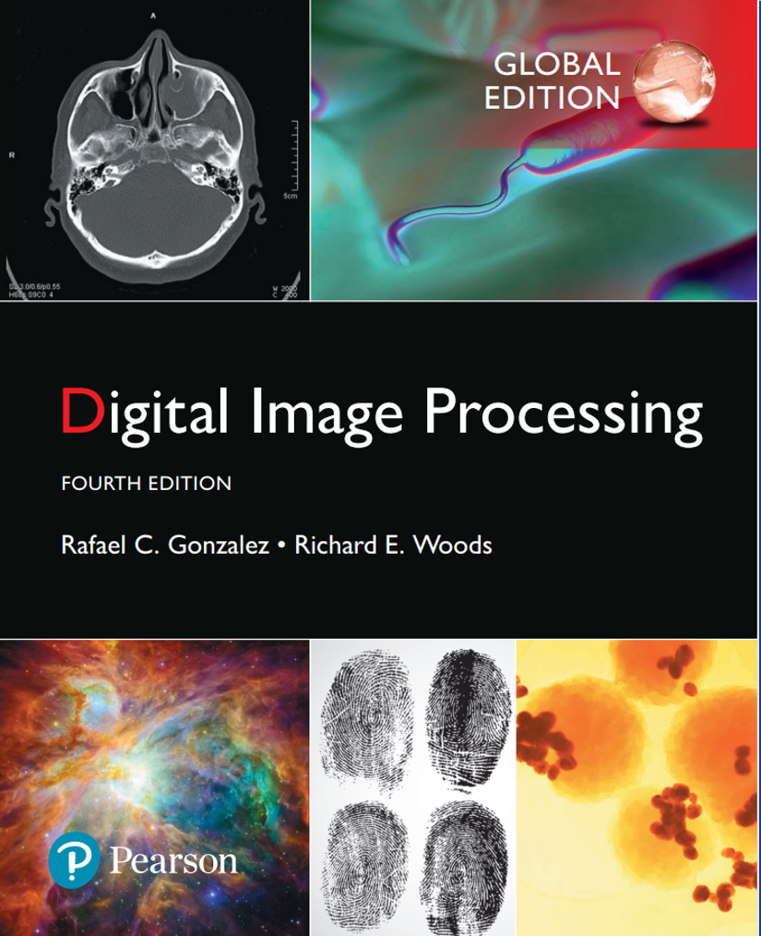
数字图像处理
张谊坤 陆紫薇(实验课)
计算机科学与工程学院
邮箱: luziwei@seu.edu.cn, 电话: 52090983
办公室: 计算机科学与工程学院 118室

Slide 2
课程安排
课程形式
理论课（张谊坤老师）：第1-16周，周三（每周），3-5节，教二-507
实验课（陆紫薇老师）：第1-16周，周五（双周），4-5节，教二-507
考核方式
A
B
C
平时成绩
25%
课程实验
25%
期末考试
50%
课程成绩

Slide 3
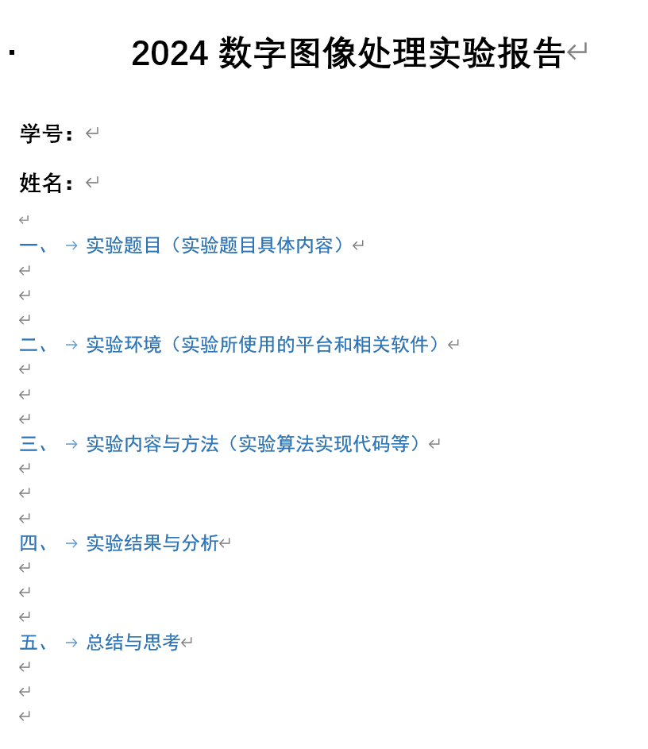
实验安排
实验验收
课堂当堂验收更好
展示实验效果
实验报告
下次实验课前QQ作业提交实验报告（两周时间）

Slide 4
实验安排
实验语言
MATLAB, Python, C++
自行安装开发环境
东南大学Matlab正版化软件下载
推荐安装Anaconda、Pycharm(IDE)
conda install opencv
安装Visual Studio和OpenCV
项目属性中VC++目录--Include Directories（包含目录）添加“/xxxxxx/opencv/build/include”
VC++目录-- Library Directories（库目录）添加“/xxxxxx/opencv/build/x64/vc14/lib”
Linker（链接器）-- Input（输入） -- Additional Dependencies （附加依赖项）添加“opencv_world345d.lib”
Notes:
Matlab语法简洁，很多内置函数用于图像读取显示处理等；python开源库多；c++高性能图像处理，OpenCV，部署嵌入式系统

Slide 5
彩色图像转灰色
Matlab: rgb2gray(RGB)
Python: OpenCV库直接以灰度方式读取cv.imread(img_path, 0)
scikit-image库的color.rgb2gray(RGB)
pillow库的image.convert(“L”)
C++: OpenCV库的cv::cvtColor(origin, result, cv::COLOR_BGR2GRAY)

Slide 6

第一次课程实验
一幅图像采用不同的插值方式放大或缩小到不同尺寸，查看图像存储大小以及图像质量变化；
对东南大学校徽进行不同类型的仿射变换，并进行逆变换，对比前后变化；
将前面仿射变换后的校徽（至少包含平移、旋转、放缩、剪切中的三种）和正常的校徽进行配准。

Slide 7
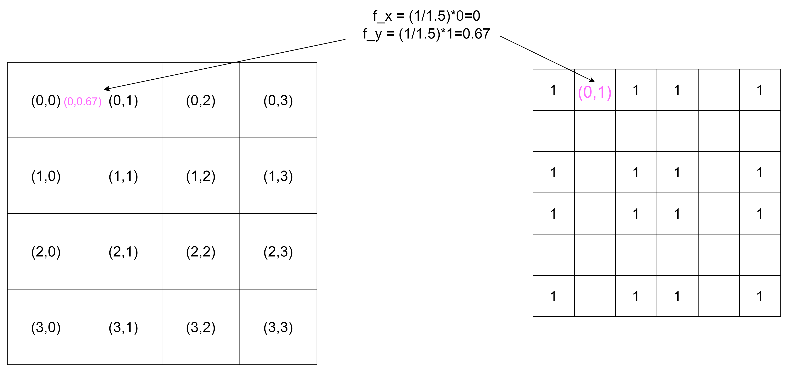
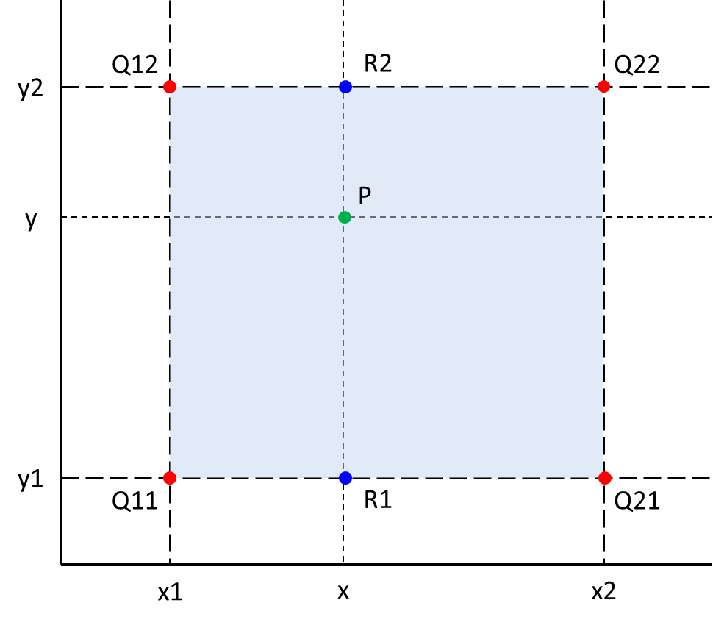
第一次课程实验
一幅图像采用不同的插值方式放大或缩小到不同尺寸，查看图像存储大小以及图像质量变化；
最近邻插值
双线性插值
$f\left(R_{1}\right)=\frac{x_{1}−x}{x_{2}−x_{1}}$ $f\left(Q_{11}\right)+$ $\frac{x−x_{1}}{x_{2}−x_{1}}$ $f\left(Q_{21}\right)$
Notes:
4/6
F(0, 0.67)=(1-0.67)/(1-0)*f(0,0)+(0.67-0)/(1-0)*f(0,1)

Slide 8
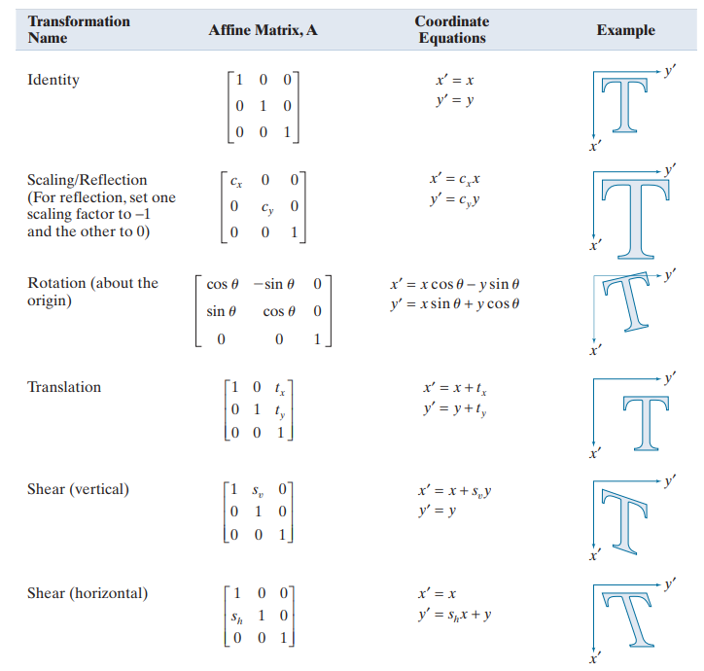
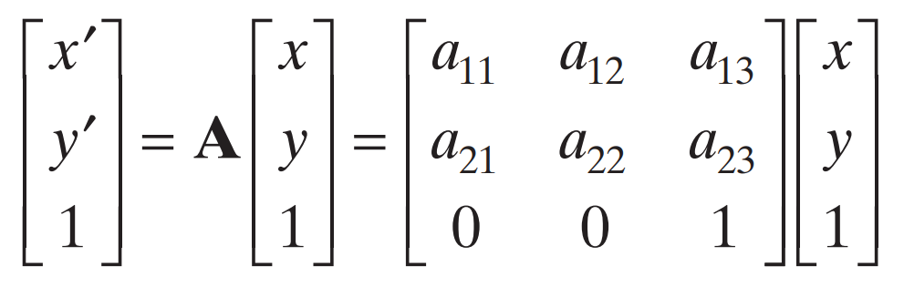
第一次课程实验
对东南大学校徽进行不同类型的仿射变换，并进行逆变换，对比前后变化；
平移、旋转、缩放、斜切
用齐次坐标表示所有仿射变换

Slide 9
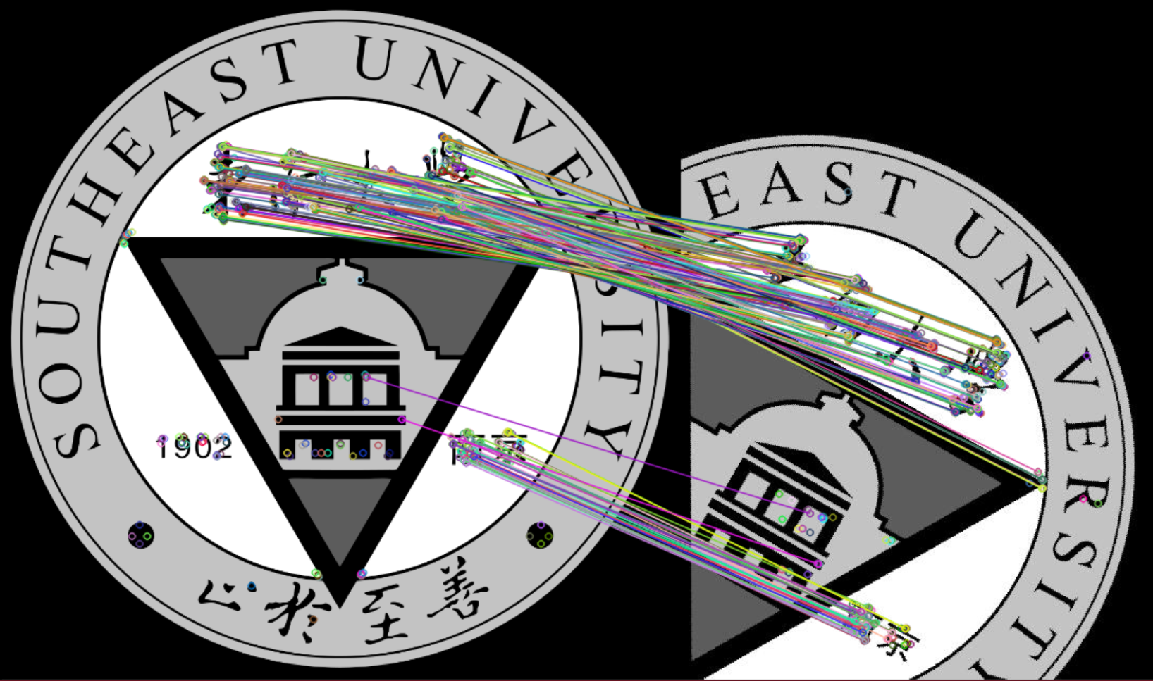

第一次课程实验
将前面仿射变换后的校徽（至少包含平移、旋转、放缩、剪切中的三种）和正常的校徽进行配准。
输入两幅图片，已知一副图像是另外一副图像变换得到，通过计算反推出变化
可以利用现有函数
特征点检测（ORB, SIFT…）
特征点匹配
筛选匹配点
计算变换矩阵
进行仿射变换

Slide 10
实验安排
实验注意事项
实验算法代码体现自己的工作量，实在不行可调用现有的函数，不过要有自己对相关方法的思考，也不要有抄袭（会有AI手段检查）。代码可用相关注释体现自己的思考，也可书写相关文档进行代码、方法的展示（任何觉得合适的形式均可）。

